Slide 1

第十五章 波动光学
之
光的干涉
北京邮电大学
理学院物理系

Slide 2
本章内容
§1 光是电磁波
§2 光波的叠加
§3 分波前干涉
§4 分振幅干涉

Slide 3
§1 光是电磁波
1.电磁波特征
1）电磁波的产生
凡作加速运动的电荷或电荷系都是发射电磁波的波源.
变化磁场可以激发涡旋电场
传导电流和变化电场可以激发涡旋磁场

Slide 4
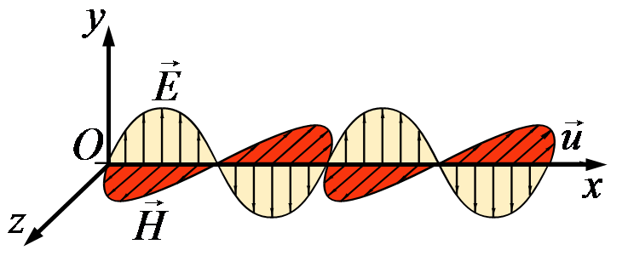
2）平面简谐电磁波
波函数表示的平面电磁波
电磁波是横波
和 同相位，幅值成比例

Slide 5
3）电磁波的波速
电磁波的波动方程
则电磁波的传播速度
电磁波在真空中的传播速度
介质折射率
Notes:
略讲

Slide 6
4）电磁波的能量
电磁波能量密度
电磁波能流密度
能流密度矢量（坡印廷矢量）
平面简谐波
平面电磁波平均能流密度(波的强度)
在同种介质中时，电磁波的强度也可表示为
Notes:
同种介质下，ε和μ不变

Slide 7
2.光是电磁波
1）可见光七彩颜色的波长和频率范围
光色 | 波长/nm | 频率/Hz | 中心波长/nm
红 | 760~622 |  | 660
橙 | 622~597 |  | 610
黄 | 597~577 |  | 570
绿 | 577~492 |  | 540
青 | 492~470 |  | 480
兰 | 470~455 |  | 460
紫 | 455~400 |  | 430

Slide 8
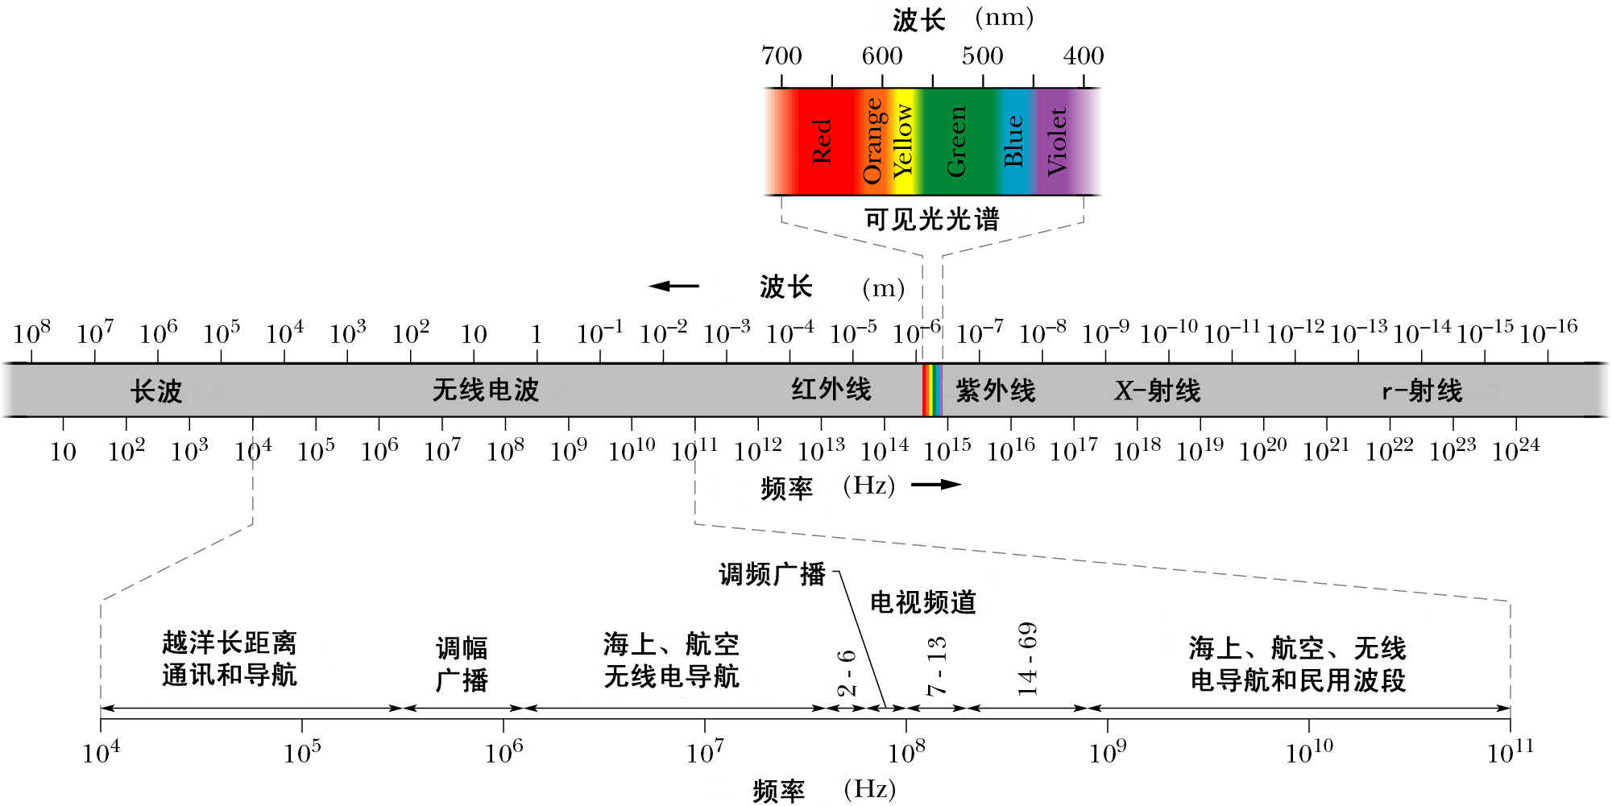
电磁波谱

Slide 9
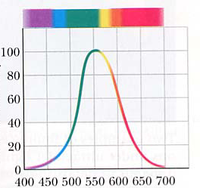
2）人眼对不同光的灵敏度.
相对灵敏度
波长/nm

Slide 10
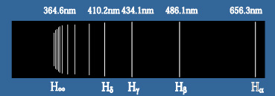

3.光源
光源：
任何发光的物体都可以称为光源.
光谱：
使光波中不同频率的光分开，形成光谱.
1）按光谱分类
a)线谱光源
氢原子的巴耳末线系照片
b)连续谱光源

Slide 11
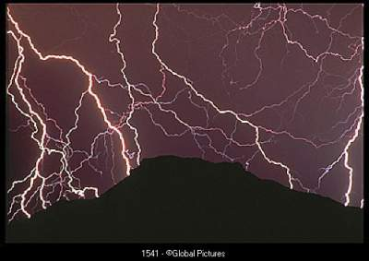
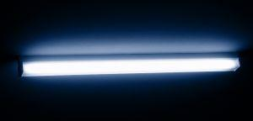

2）按激发方式分类
a)热辐射
例如：太阳，白炽灯.
b)电致发光
例如：闪电，霓虹灯，LED等.
c)光致发光
例如：日光灯，磷光物质.
d)化学发光
例如：燃烧，磷自燃，萤火虫.

Slide 12


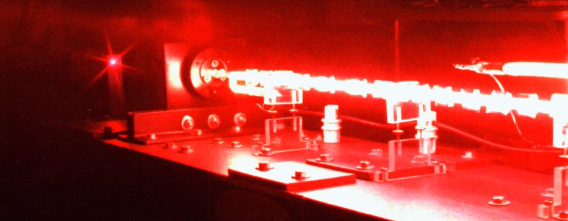
3）光源的发光机理
c
普通光源——自发辐射
E₂
波列
发光频率
光波列长度
E₁
原子中一次量子跃迁的持续发光时间的数量级为10⁻⁸s
普通光源发光的特点
间歇性：各原子发光是断断续续的，平均发光时间τ 约为10⁻⁸秒，所发出的是一段长为 L =cΔt 的光波列。
随机性：每次发光是随机的，所发出各波列的振动方向和振动初相位都不相同。
激光光源——受激辐射
具体见课本§ 16.11
Notes:
单色性？

Slide 13
§2光波的叠加
·
1.任意光波的叠加
r₁
·
P
S₁
·
r₂
S₂
P点合光强为
干涉项

Slide 14
2.非相干叠加
1)
2)
3)
不恒定
结论
两叠加光波的光矢量相互垂直或频率不相等或相位差不恒定，光波为非相干叠加，P点合光强为

Slide 15
3.相干叠加
如果两光波频率相同; 相位差恒定; 光矢量振动方向平行, 则
其中
两光波叠加区域P点的光强为

Slide 16
讨论
(1) 相长干涉(明纹)
如果
(2) 相消干涉(暗纹)
如果

Slide 17
4.光波的相干条件
(1) 光波的频率相同；
(2) 光矢量振动方向平行，且振幅相差不大；
(3) 光波之间的相位差恒定.
说明
(1) 各光波的频率相同是任何波动叠加产生干涉的必要条件.
(2) 对光矢量振动方向平行条件，一般只要叠加光波的振动
方向存在平行分量即可.
(3) 光波之间的相位差恒定是保证干涉图样稳定所必须的.
(4) 非相干光源中各光波列之间相干关系
非相干(不同原子发的光)
非相干(同一原子先后发的光)
只有相遇的光波来自于同一光波列才满足光波相干条件.

Slide 18
5.光程
1）目的：
便于研究同一光波在几种不同介质中传播或者计算
几个经过不同介质的干涉光相遇时的相位差.
2）定义：
若时间 t 内光波在介质中传播的路程为 r ,则相应在真空中传播的路程应为
光程
可见: 光程是一个折合量，将光波在介质中传播的路程
折合为同一时间内在真空中通过的相应路程。
•
P
•
Q

Slide 19
6.光程差
1） 光程差
2） 相位差与光程差关系
真空中的波长
3）凸透镜的等光程性
物点到象点之间
各光线的光程差为零
平行光截面到焦点之间
各光线的光程差为零

Slide 20

§3 分波前干涉
1.杨氏干涉实验
思路：
通过一些技术方法( 例如:通过并排的两个小孔)从一个光源发出的同一光波列的波前上取出两个子波源，该获得相干光的方法为分波前法.
1）杨氏干涉实验装置及实验现象
光源
A
B

Slide 21
2）干涉图样
x
p
·
r₁
极值位置
r₂
x
λ
θ
d
o
δ
D
由上式得
在实际的干涉实验中 d << D ,
只在z轴附近观察
光强极大位置
光强极小位置

Slide 22

光强分布图
I
4I₀
x₋₂
x₋₁
0
x₁
x₂
x
-2
-1
0
1
2
k

Slide 23
讨论
屏上z轴附近分布着一系列平行、等间距、等强度的条纹.
条纹间距
(2) 干涉条纹中，在极大与极小值之间，光强逐渐过渡变化，
且是非线性的变化.
若
有

Slide 24
（3）光源偏离的杨氏干涉
S₁
S
•
•
P
y
•
x
d
•
O
•
•
B
S₂
D
零级明纹
同理
光程差
对零级亮条纹，有

Slide 25

(4) 间距与波长关系
I
4I₀
x₋₂
x₋₁
0
x₁
x₂
x
由于 ，
当d和D保持不变时，
(5) 当用白光作为光源时，在中央零级白色条纹两边对称地排列着几条彩色条纹.同级条纹由中心向两侧的色序为
紫 红.

Slide 26
例
波长为 600 nm 的平行光垂直入射在间距为 0.2 mm 的双缝上时，在缝后 1m 处的像屏上形成干涉条纹.
求
（1）第十级明纹中心的位置和第十级明纹的宽度
（2）波长改为 400~760 nm 的白光时 ，第二级谱线宽度、第二级谱线与第三级谱线重叠部分的宽度和重叠部分各波长范围.
解
(1)
明条纹中心条件为
相邻条纹间距为
第十级明纹的宽度

Slide 27
(2)
明条纹中心条件
第二级谱线的宽度为
2
O
a
b
3
第二级谱线与第三级谱线重合，即
同理有：

Slide 28
第二级谱线与第三级谱线重叠部分各波长范围为
第二级谱线与第三级谱线重叠部分的宽度为

Slide 29
例
用折射率 n =1.58 的很薄的云母片覆盖在双缝实验中的一条缝上，这时屏上的第七级亮条纹移到原来的零级亮条纹的位置上。如果入射光波长为 550 nm.
求
此云母片的厚度.
解
设云母片厚度为d .无云母片时，零级亮纹在屏上P点，则到达P点的两束光的光程差为零.加上云母片后，到达P点的两光束的光程差为
当P 点为第七级明纹位置时

Slide 30
2.菲涅耳双面镜实验
S
x
•
r
S₁
•
d
O
•
S₂
L
说明
(1) 调节两平面镜之间的夹角 φ ，可改变S₁和S₂间距，从而改变屏幕上干涉条纹的疏密程度.
(2) φ 必须很小，否则干涉条纹过密，将观察不到明显的干涉现象.

Slide 31
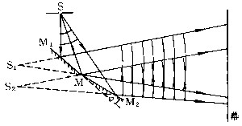
菲涅尔双面镜的具体分析
所有经下板反射的光线视为S2发出的、所有经上版反射的光线视为S1发出的，（又因为两者均有反射故不看半波损失）这样之后便将菲涅尔双面镜变成了原始的情况，之后S1和S2发出的所有光线在（焦距）屏上进行干涉
例题：如图所示，菲涅耳双面镜实验中，若光源S离两镜交线的距离是1m，屏幕到此交线的距离为2m，所⽤用波⻓长为500nm，屏上⼲干涉条纹间距为1mm，则两反射镜的夹角(很⼩)ε为 ___________rad
答案：7.5x10^{-4} 注意光源到屏幕的间距是2+1xcos(ε)=3，两个光源之间的距离是2xsin(ε)=2ε

Slide 32
3.劳埃德镜实验
x
S
•
O
•
O
•
接触处, 屏上O 点出现暗条纹
半波损失
半波损失:
光波从折射率小的光疏介质向折射率大的光密介质入射时，在掠射或垂直入射两种情况下，反射光要产生数值为 π 的相位突变.这相当于反射光波多走了(或少走了)半个波长.

Slide 33
例
在双缝干涉实验中，屏幕 E 上的 P 点处是明条纹.若将缝S₂ 盖住，并在 S₁S₂ 连线的垂直平分面处放一反射镜 M ，如图所示，则此时
(A) P 点处仍为明条纹.
(B) P 点处为暗条纹.
(C) 不能确定 P 点处是明条纹还是暗条纹.
(D) 无干涉条纹.
解
由于在原来光程差上多(少)了
半个波长,所以 P 点处为暗条纹.
M
E

Slide 34
4.干涉条纹的可见度
可见度
(描述条纹清晰度的物理量)
两束相干光波叠加时，光强分布为
则
结论
两束光波的强度越接近，可见度越大，干涉条纹就越清晰.

Slide 35
5.时间相干性
只有相遇的光波来自于同一光波列才满足光波相干条件.
a₁
a₁
a
a
a₂
a₂
光程差
光程差
相干长度
; 相干时间

Slide 36
§4 分振幅干涉
思路：
一束光在界面上反射和折射时，
它携带的能量也被反射和折射.
由于
这种光波分割法称为分振幅法.
1.薄膜干涉
两束光线的光程差

Slide 37
考虑上下界面反射的半波损失，可写为

Slide 38
2.薄膜的等厚干涉
当保持n₂，γ不变时，可见 δ 仅仅是 d 的函数。同一条纹对应的薄膜厚度相同，这种干涉——薄膜等厚干涉，相应的干涉条纹——等厚条纹.
讨论
(1) 光垂直入射薄膜表面
(2) 注意两相干涉光相遇位置.
相遇处
(3) 是否存在半波损失要具体考虑.

Slide 39
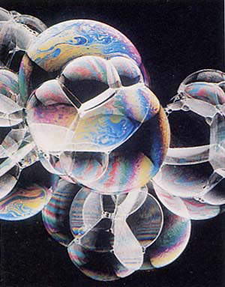
(4) 若光源是非单色的，则在薄膜表面形成色彩斑斓的条纹.
(5) 通过在基底上镀薄膜改变透射光和反射光的强度.
增透膜：
使反射光相干相消.
增反膜：
使反射光相干相长.

Slide 40
波长550 nm黄绿光对人眼和照像底片最敏感。要使照像机对此波长反射小，可在照像机镜头上镀一层氟化镁薄膜，已知氟化镁的折射率 n=1.38 ，玻璃的折射率n=1.55.
例：
求：
氟化镁薄膜的最小厚度.
解：
根据题意，不需考虑半波损失.
两条反射光干涉减弱条件
增透膜的最小厚度为

Slide 41
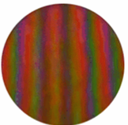
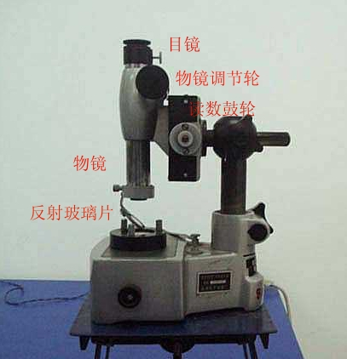
1）劈尖干涉
条纹特征
劈尖棱处是一个暗条纹.
(2) 劈尖干涉的等厚条纹是一些平行于棱的等间距直条纹.

Slide 42
(3) 两相邻明条纹(或暗条纹)对应的厚度差.
劈尖内介质折射率为n，则两相邻明条纹满足条件：
d_{k}
d_{k+1}
(4) 两相邻明条纹(或暗条纹)的间距.
(5) 薄膜整体厚度的变化导致条纹发生变化.

Slide 43
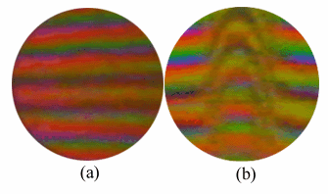
劈尖干涉的应用
（1）测波长：已知θ、n，测 L可得 λ
（2）测折射率：已知θ、λ，测 L可得 n
（3）测细小直径、厚度、微小变化
λ
平晶
标准块规
待测块规
Δh
(4) 检验平面镜工作表面是否平整.
等厚条纹
平晶
待测工件
平整
局部不平整

Slide 44
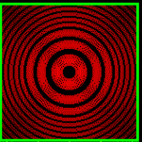
2）牛顿环
条纹特征
以接触点O为中心的内疏外密同心圆环.
(2) 若接触良好,中央为暗纹——半波损失.
(3) 由中心向外，干涉级次k 增大.

Slide 45
相关参数之间的关系
·
C
光程差
(1)
由几何关系得
(2)
将(2)代入(1)得
牛顿环明、暗纹条件分别为

Slide 46
牛顿环明、暗半径分别为
k级和k+N级暗纹半径分别为
可见，只要测出任意两条暗环的半径r，数出它们之间的级数差N，就可以计算该透镜的曲率半径.
思考：牛顿环条纹疏密随介质折射率如何变化？

Slide 47
例
在牛顿环装置的透镜与玻璃板之间充满某种液体的过程中
中，第十个亮环直径由原来1.40cm变为1.27cm .
求
该液体的折射率.
解
牛顿环明纹半径
空气中
介质中
该液体的折射率

Slide 48
例
用白光垂直照射玻璃片上的油滴，如图所示.油折射率n=1.20 ，玻璃折射率 n=1.50.
求
(1) 油滴外围最薄处对应亮区还是
暗区？
(2) 从油滴边缘数起，第三级波长为
480nm的蓝色区域油层的厚度.
(3) 为什么干涉图样的色彩随着油层变厚而逐渐消失？
解
(1)
根据题意，不需考虑半波损失.
干涉极大条件
干涉极小条件
油滴外围最薄处(d = 0), 满足干涉极大条件，对应亮区.

Slide 49
(2) 第三个蓝区，即
(3) 油膜厚到一定程度时，其上下表面反射光的光程差
接近或大于光源的相干长度，干涉条纹消失，色彩
消失.

Slide 50
3.薄膜的等倾干涉
两条光线的光程差
·
S
屏幕E
1
2
当保持n₂，d不变时，δ是 γ的函数——薄膜等倾干涉
考虑到有半波损失

Slide 51
单色点光源照明时的等倾干涉

Slide 52
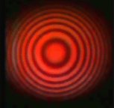
等倾干涉图样
观察屏
透镜
单色点光源
半反射镜
S
明暗相间的
同心圆环条纹
薄膜

Slide 53
单色扩展光源照明时的等倾干涉
观察屏
透镜
半反射镜
S₁
S₂
扩展光源
薄膜
扩展光源中各点的等倾干涉图样完全重合。
扩展光源中各点的等倾干涉光强分布满足非相干叠加。
扩展光源能够提高等倾干涉条纹的亮度。

Slide 54
等倾干涉条纹特性
a) 条纹形貌：明暗相间的同心圆环。
b) 条纹级次：
内圆纹的级次比外圆纹的级次高。
明纹
c) 条纹间距：
内疏外密。

Slide 55
思考：
当薄膜厚度变化时，等倾干涉的条纹怎么移动？
答：
明纹条件
对第k级明纹，δ = kλ 不变。
当薄膜厚度d变小时，cosγ变大，则γ 变小，i 变小，条纹内缩。
当薄膜厚度d变大时，cosγ变小，则γ 变大，i 变大，条纹外扩。

Slide 56
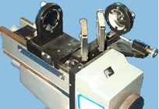
4. 迈克尔逊干涉仪
d
G1: 半透半反膜
G2：补偿玻璃
1）干涉仪结构
2）工作原理
光束1'和2'发生干涉
调整 和 后面的调节
螺钉，即可观察到薄膜干
涉的各种情况。
迈克耳孙干涉仪

Slide 57
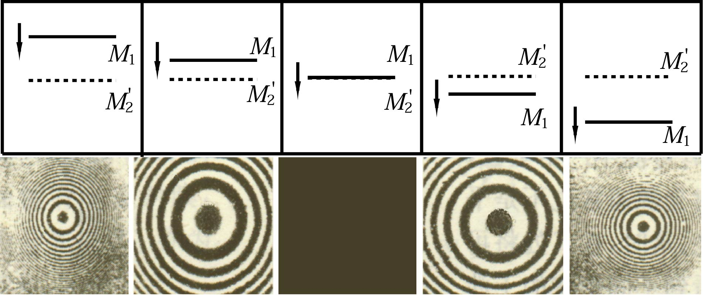
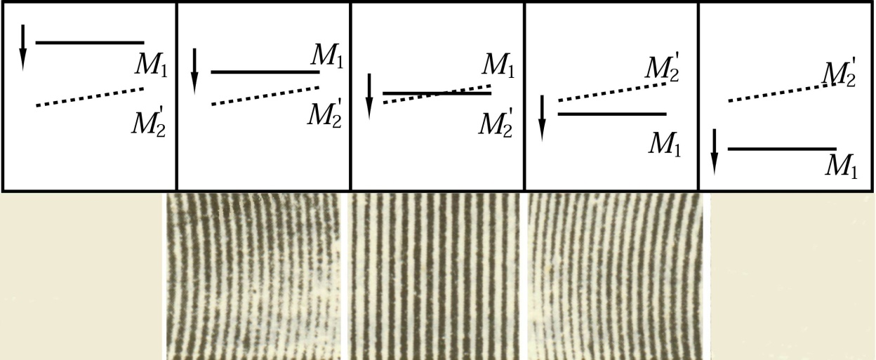
3） 条纹特点
若M₁、 M′₂ 平行
等倾条纹。
若M₁、 M′₂ 有小
夹角。
当M₁和M′₂ 不平行，且光平行入射, 此时为等厚条纹。
若M₁平移 Δ d 时，干涉条纹移过 N 条，则有

Slide 58
d）迈克耳孙干涉仪优点
设计精巧，两相干光路完全分开，可以方便的改变任一
光路的光程.
e）应用
微小位移测量
测波长
测折射率

